Slide 1
Литературное чтение
7
класс
Тема: Марк Твен.
Основные вехи жизни и творчества.
«Приключения Гекльберри Финна».

Slide 2
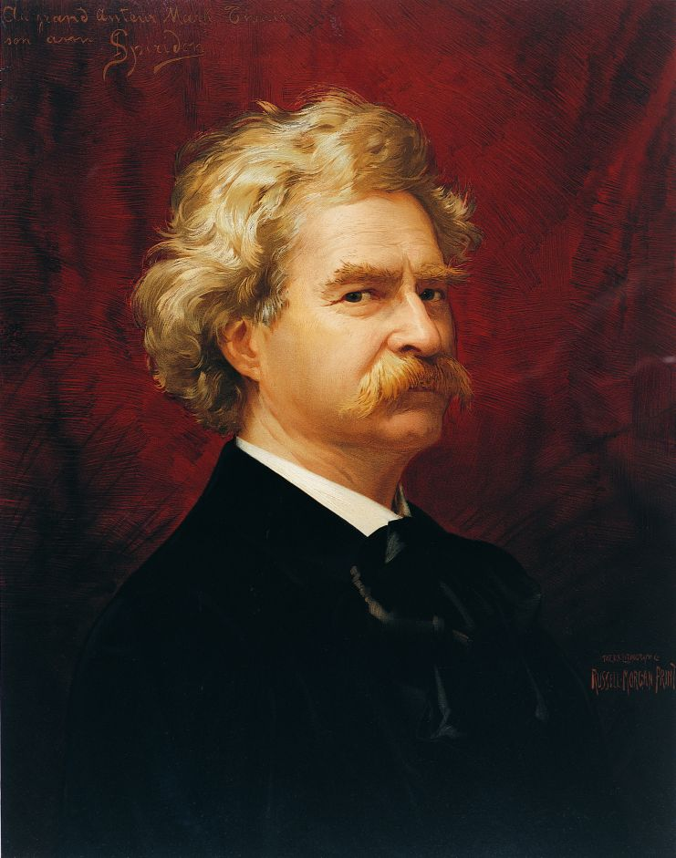
Биография
Марк Твен
– писатель и журналист, известный в Америке общественный деятель. Демократ и гуманист, отстаивавший в XIX веке права всех людей, вне зависимости от цвета кожи. Автор известнейшей повести «Приключения
Тома Сойера» и романа
«Принц и нищий».

Slide 3
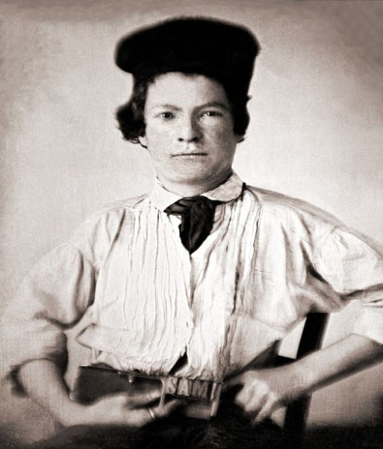
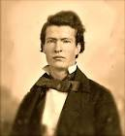
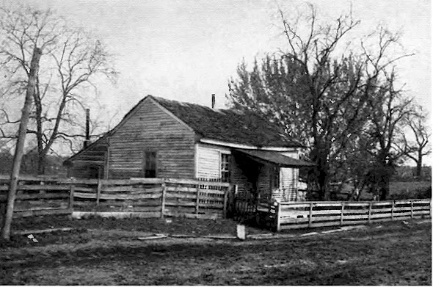
Детство и юность Марка Твена
Будущий классик американской литературы Марк Твен (настоящее имя Сэмюэл Лэнгхорн Клеменс) родился 30 ноября 1835 года в посёлке Флорида
(штата Миссури).
Марк Твен в детстве и молодости
Дом во Флориде, в котором родился Марк Твен.

Slide 4
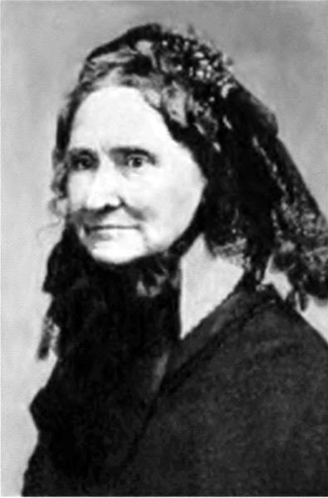
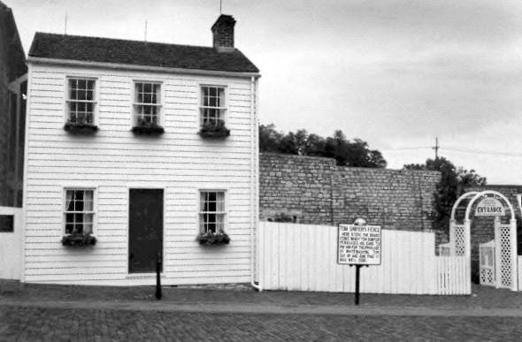
Родители Марка Твена
Отец Марка Твена, Джон Маршалл, работал судьёй, а мать, Джеймс Лэмптон, была домохозяйкой. Однако, несмотря на как будто бы неплохую должность отца, семья испытывала серьёзные материальные трудности. В связи с этим семейство Клеменсов решило переехать
в судоходный город Ганнибал.
Именно этот небольшой городок с его достопримечательностями оставил в памяти будущего писателя множество приятных и тёплых воспоминаний,
сыграв в биографии Твена важную роль.
Джеймс Клеменс
Родной дом в Ганнибале

Slide 5
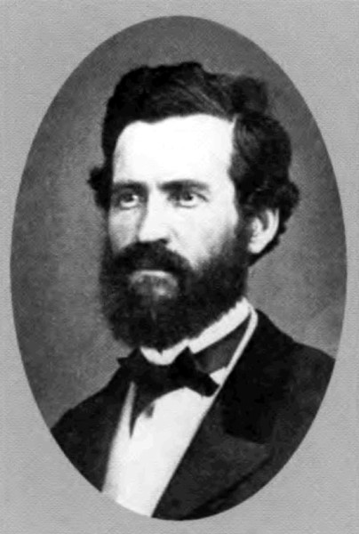
Ф.И.Тютчева
Воспитание Марка Твена
Когда Твену исполнилось 12 лет, от пневмонии скончался его отец, оставив после себя множество долгов. По этой причине детям пришлось оставить учёбу и пойти на работу.
Вскоре старший брат Твена начал издавать газету. В результате Марк стал работать в ней наборщиком. Именно тогда юноша начал иногда писать и собственные статьи.
В 18-летнем возрасте Твен
отправляется в путешествие
по городам Америки.
Брат Орион

Slide 6
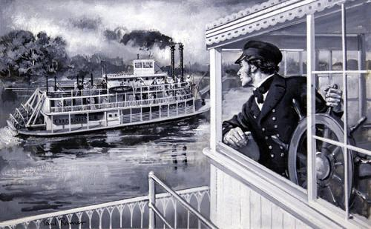
Любовь Марка Твена к литературе
В данный период биографии у него пробуждается особенный интерес к литературе. Он долгое время проводит
в библиотеках, читая книги разных жанров.
Со временем Марк Твен становится лоцманом на судне. По его собственным словам ему очень нравилась данная профессия, требующая внимательности и знания фарватера.
Однако, когда в 1861 г. началась
гражданская война, частное судоходство пришло в упадок. В итоге парню пришлось искать другую работу.

Slide 7
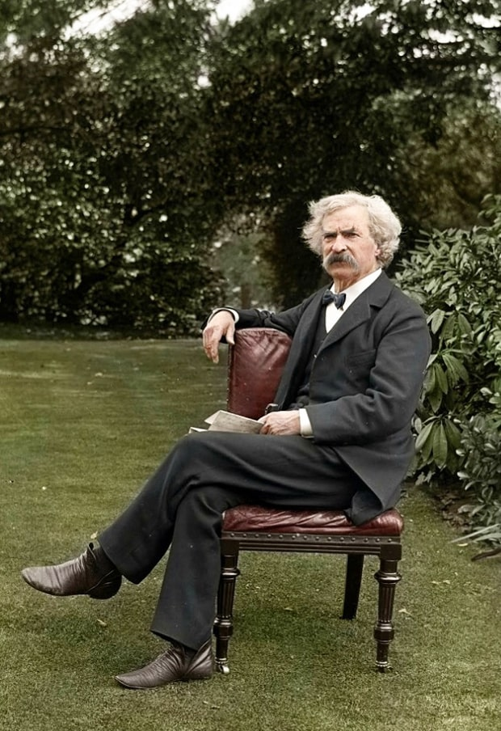
Начало творческой деятельности Марка Твена
Со временем Марк Твен отправляется на Дикий запад для добычи драгоценных металлов. Несмотря на то, что прииски не сделали его богатым, в этот период биографии ему удалось сочинить несколько остроумных рассказов.
В 1863 г. литератор впервые подписывает свои книги псевдонимом Марк Твен, взятым из судоходной практики. В будущем он будет издавать все свои труды только под этим именем и именно с ним он войдёт в историю мировой литературы.
Марк Твен

Slide 8
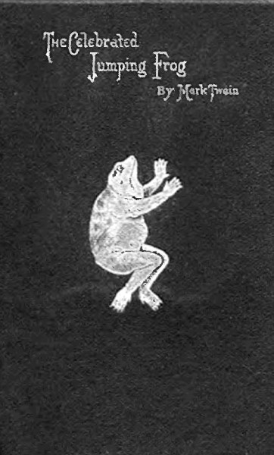
Начало творческой деятельности Марка Твена
Дебютным произведением в биографии Твена стала «Знаменитая скачущая лягушка из Калавераса».
Этот юмористический рассказ получил большую популярность во всей Америке. После этого Твен начал активно заниматься писательской деятельностью. Ему предлагали сотрудничать многие авторитетные издания, которые хотели, чтобы
именно у них публиковались произведения восходящей
литературной звезды.
Обложка первого издания
рассказа «Знаменитая
скачущая лягушка из Калавераса».

Slide 9
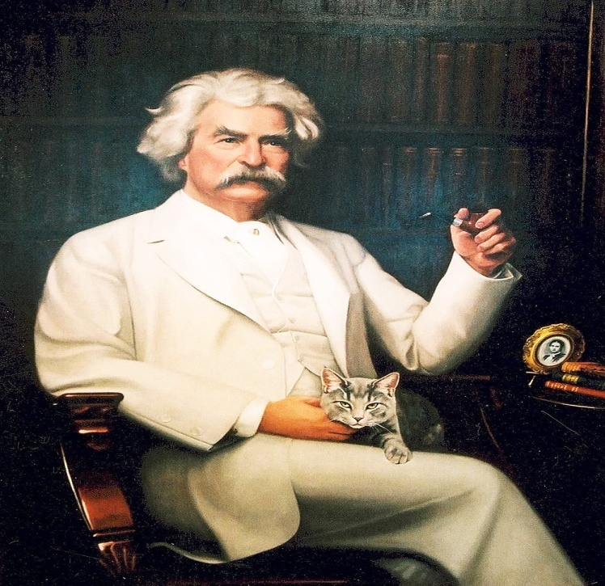
Путешествие по Европе и Ближнему Востоку
В 1866 году Твен первый раз отправился за границу, посетил Европу и Ближний Восток. Интересно, что во время этой поездки он также посетил и Российскую империю, в частности, побывал в Крыму.
В 1867 году Твен выпустил книгу «Простаки за границей», по сути это были заметки о путешествии. Книга имела небывалый успех. Марк Твен стал очень популярен.

Slide 10
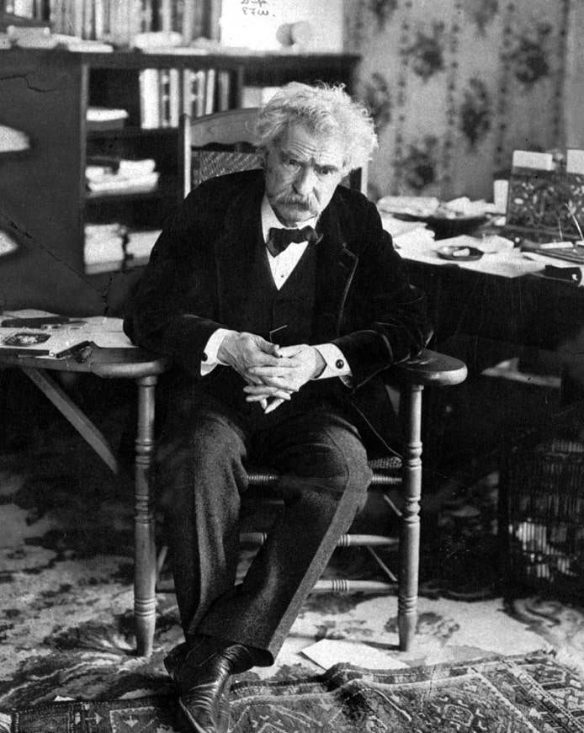
Преподавательская деятельность Марка Твена
После 1870 года Твен вплотную занялся сочинительством. Также в это время он начал преподавать в ряде университетов США и Англии. Твен был прекрасным оратором, и его лекции были невероятно популярны.

Slide 11
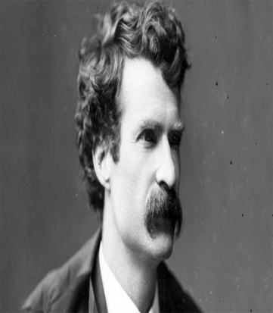
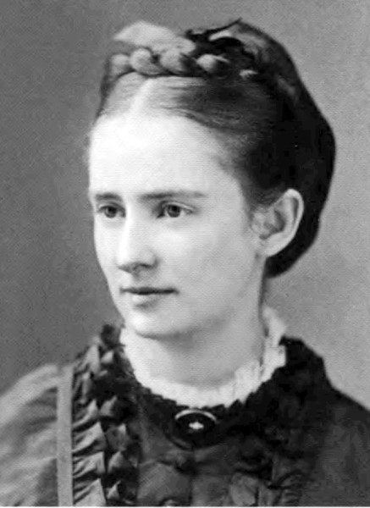
Творчество Марка Твена
На пике своей популярности Марк Твен пишет несколько книг в жанре реализма, которые получили множество положительных отзывов у критиков.
В 1876 г. из-под его пера вышла знаменитая повесть «Приключения Тома Сойера», принёсшая ему ещё большую популярность. Интересно, что в ней было немало автобиографических эпизодов из жизни автора.
Марк и Оливия Клеменс

Slide 12
Творчество Марка Твена
После этого в печать выходит новый исторический роман Марка Твена «Принц и нищий». В Америке книга имела ошеломительный успех. Позже данное произведение переведёт Корней Чуковский, благодаря чему русские читатели смогут по достоинству оценить этот прекрасный роман.
Обложка первого издания романа
«Принц и нищий».

Slide 13
Издательская деятельность Марка Твена
В середине 1880-х годов Марк Твен открывает собственное издательство, в котором он печатает роман «Приключения Гекльберри Финна». Позже он издаёт бестселлер «Воспоминания», который посвящает американскому президенту Улиссу С. Гранту.
Типография Твена просуществовала около 10 лет, пока полностью не обанкротилось по причине экономического кризиса, начавшегося в США.

Slide 14
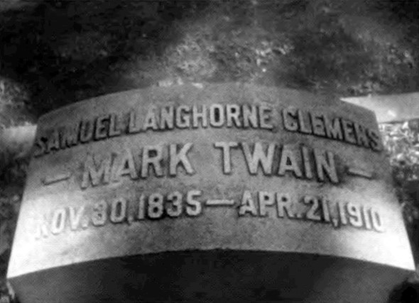
Последние годы жизни и смерть Марка Твена
Умер Марк Твен в 1910 году от приступа стенокардии.

Slide 15
«Приключения Гекльберри Финна».
«Приключения Гекльберри Финна» – увлекательный роман о жизни беспризорного мальчика Гека Финна, сбежавшего от жестокого отца. Произведение было написано в 1884 году, став продолжением нашумевшего романа «Приключения Тома Сойера». Написанная ярким, живым языком, книга в полной мере отразила особенности жизни американского Юга до Гражданской войны.

Slide 16
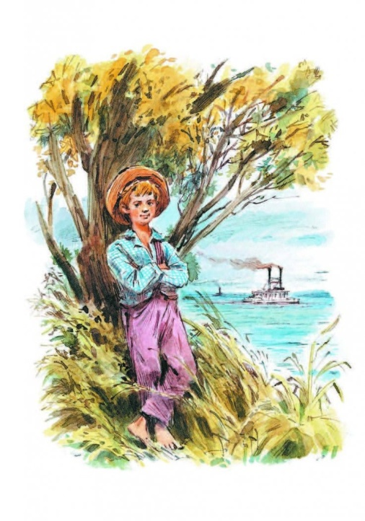
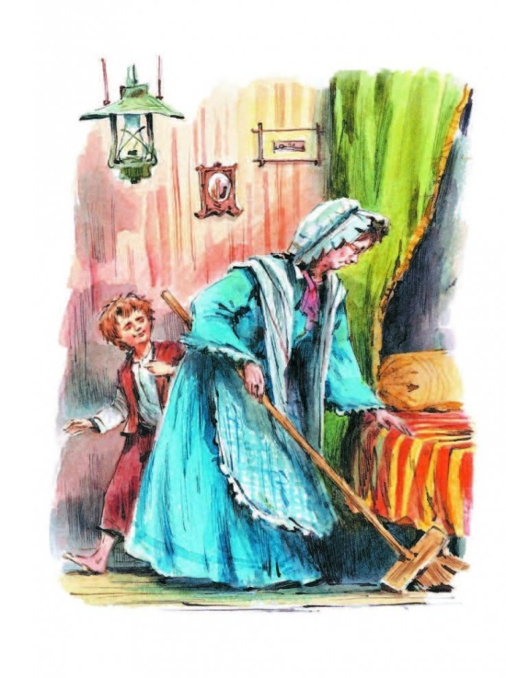
«Приключения Гекльберри Финна».
Гекльберри (Гека) Финна берёт к себе на перевоспитание вдова Дуглас. Женщина искренне жалеет мальчика и хочет вырастить из него добропорядочного гражданина. Гек с трудом привыкает к новой жизни. Чопорная среда, в которой он находится, кажется мальчику просто невыносимой: Гек вынужден ходить в школу, «прилично» одеваться
и изучать хорошие манеры.

Slide 17
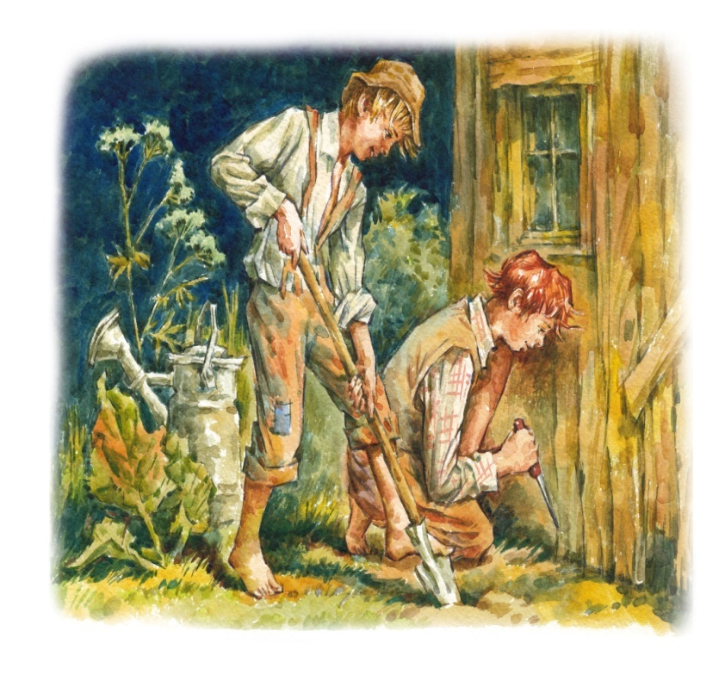
«Приключения Гекльберри Финна».
Однажды Финн узнаёт о том, что в город, где он живёт, приехал его отец, алкоголик и бродяга. Отец узнаёт о том, что Гекльберри разбогател (о том, как это произошло, можно прочитать в книге «Приключения Тома Сойера»). Финн-старший выкрал сына из дома вдовы. Мальчик оказывается под замком за несколько миль от города. Отец хочет вернуть себе сына и распоряжаться его богатством.

Slide 18
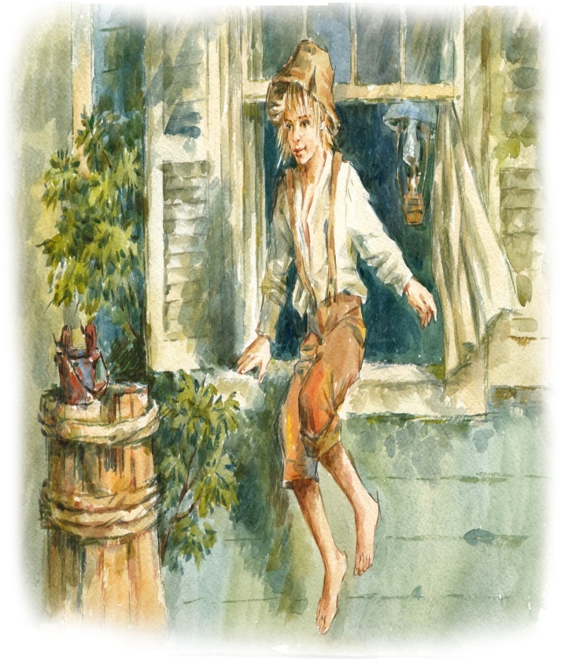
«Приключения Гекльберри Финна».
Гекльберри смог убежать от своего неблагонадёжного родителя. Финн
хочет поселиться на небольшом
острове недалеко от города. Когда-то
этот небольшой участок суши был необитаемым. Сейчас на нём живёт сбежавший от своей хозяйки темнокожий парень Джим. Гек и его новый друг решили отправиться в северные штаты, где нет рабства. Передвигаться можно было
ночью и только по воде, ведь если Джима обнаружат власти, ему грозит серьёзное наказание.

Slide 19
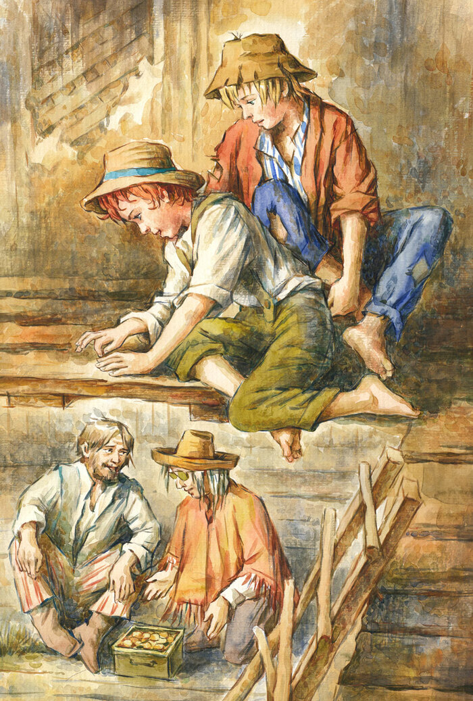
«Приключения Гекльберри Финна».
По дороге на Север друзья встречают двух мошенников, называющих себя Король и Герцог. Аферисты с удовольствием присоединяются к странной компании. Геку нравится ловкость, с которой мошенники обманывают простодушных обитателей небольших населённых пунктов, встречающихся на их пути.

Slide 20
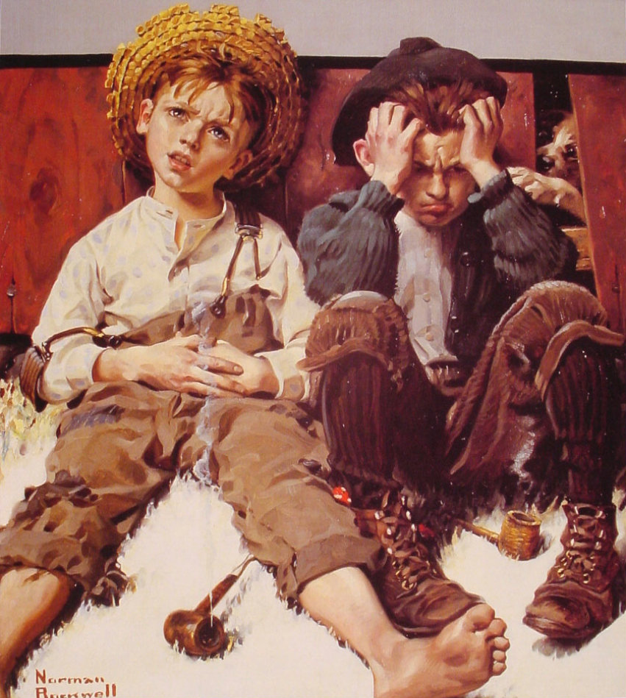
«Приключения Гекльберри Финна».
Однако когда Король и Герцог предпринимают попытку обмануть трёх сирот, Гекльберри решил вмешаться. Обманывать сирот – несправедливо. После того, как афера благодаря действиям Финна сорвалась, мошенники выдают Джима властям. Сделали они это и для того, чтобы отомстить Геку, и для того, чтобы получить награду, полагающуюся обычно в таких случаях.

Slide 21
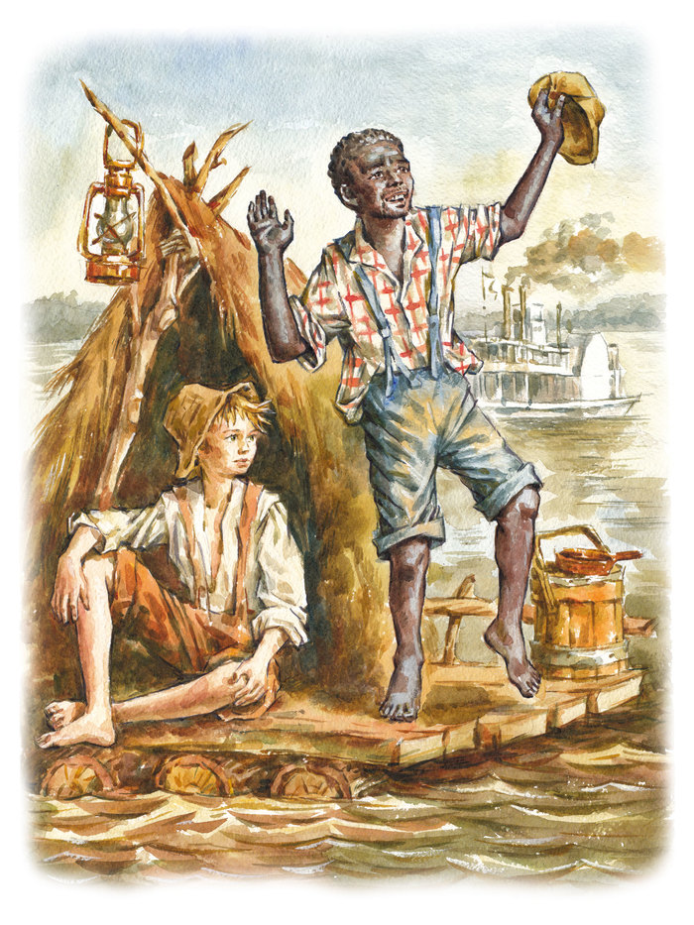
«Приключения Гекльберри Финна».
Пытаясь спасти Джима, которого могут продать в южные штаты на хлопковые плантации, Гекльберри разыскивает своего друга Тома. Гек уверен: Сойер не откажется ему помочь. Лучший друг полностью оправдал ожидания. Том не только помог в организации побега, но и превратил его в яркое представление. Выясняется, однако, что побег был организован напрасно. Хозяйки Джима уже нет в живых.
Перед смертью она успела дать вольную своему рабу.

Slide 22
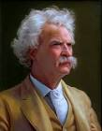
Задание для самостоятельного выполнения
Подготовить
презентацию
по биографии
Марка Твена;
Прочитать и подготовиться к
пересказу отрывка
из романа
«Приключения Гекльберри Финна».

